Slide 1
Pädagogische Hochschule Ludwigsburg

Slide 2
Gliederung
Die Stadt Ludwigsburg
Pädagogische Hochschule Ludwigsburg (PH)
Fakten und Zahlen
Fakultäten und Institute
Profil
Kurse
Service für Austauschstudierende an der PH
Übersicht
Unterkunft
Orientierungsprogramm
Warum an die PH Ludwigsburg / Meine Erfahrung
Akademischer Kalender und Fristen
Fragen

Slide 3
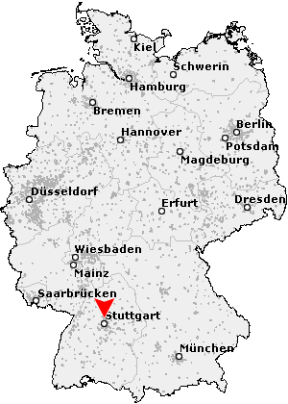
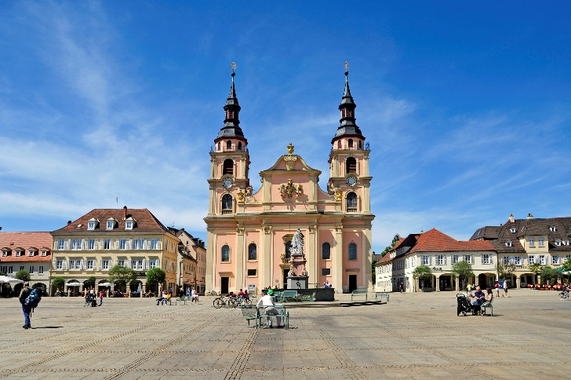
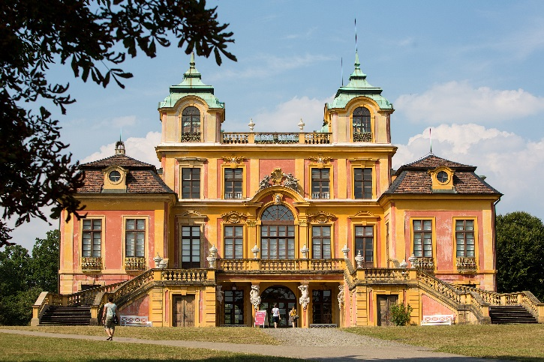
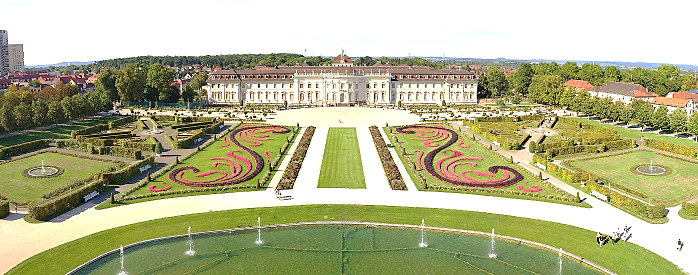
Ludwigsburg
Die Stadt Ludwigsburg hat ca. 94.000 Einwohnern und liegt 20 km nördlich von Stuttgart, der Landeshauptstadt von Baden-Württemberg, die etwa
630.000 Einwohner hat.
Marktplatz, © GDA Peter Albig
Schloss Favorite, © Tourismus & Events Ludwigsburg
https://www.youtube.com/watch?v=qtEk2SXNlQA
Residenzschloss, © Michael Mende
Notes:
Ludwigsburg ist eine sehr malerische Barockstadt mit einem prächtigen Schloss und einem schönen Marktplatz, auf dem der berühmte Weihnachtsmarkt stattfindet. Mit ca. 95.000 Einwohnern ist sie klein genug, um sicher und gemütlich zu sein, und doch groß genug, um lebendige Einkaufsstraßen, Kinos und eine bunte Kneipenszene zu bieten. Ludwigsburg ist auch nur 15 Minuten mit öffentlichen Verkehrsmitteln von Stuttgart entfernt, der Hauptstadt von Baden-Württemberg und einem der Wirtschaftszentren Deutschlands. Rund um Ludwigsburg gibt es weitere kleinere, sehr malerische, mittelalterliche Fachwerkstädte wie Bietigheim-Bissingen, Besigheim oder Marbach.

Slide 4
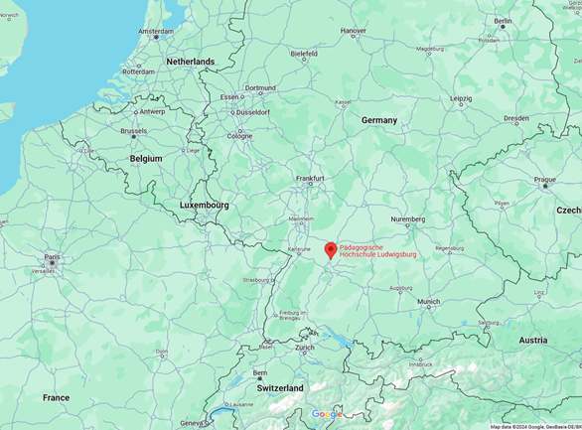
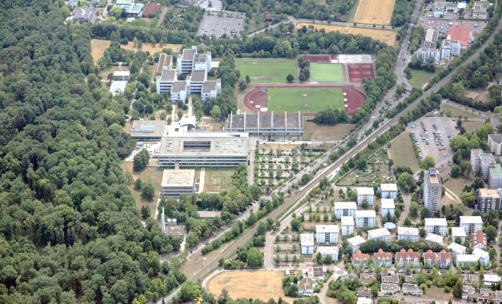
Ludwigsburg
Campus
Bahnhof
Studierenden-wohnheim
© Google Maps
Der Hochschulcampus und das Studierenden-wohnheim befinden sich in einer sehr ruhigen Gegend von Ludwigsburg, in der Nähe eines Parks, aber dennoch nahe dem Stadtzentrum. Das Studentendorf, der Campus und der Bahnhof sind alle in einem Radius von 5 Minuten zu Fuß.
Ludwigsburg liegt im Herzen Europas:
Mit dem Zug sind es nur 3 Stunden nach Paris, 4 Stunden nach Brüssel und 6 Stunden nach Amsterdam. Mit dem Auto erreichen Sie Zürich in 3 Stunden und Prag in 5 Stunden.

Slide 5
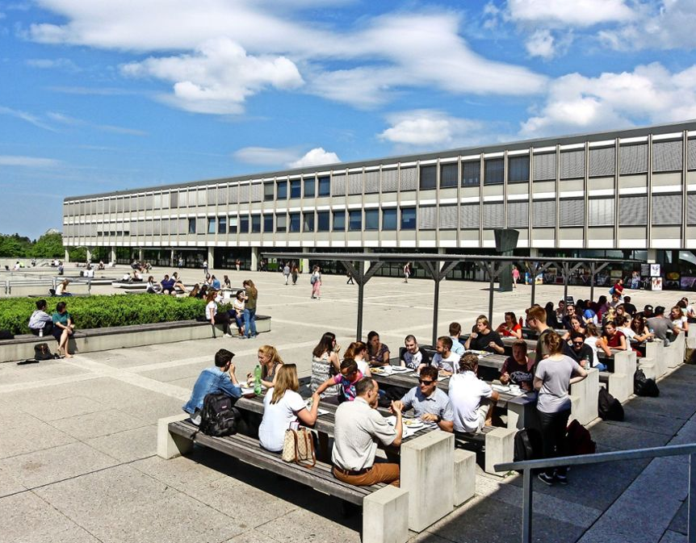
Pädagogische Hochschule Ludwigsburg (PHL)
Größte der sechs Pädagogischen Hochschulen in Baden-Württemberg
ca. 6.000 Studierende
Ca. 480 Mitarbeiter/innen, davon 320 akademische Mitarbeiter/innen
3 Fakultäten: Erziehungs- und Gesellschaftswissenschaften, Kultur- und Naturwissenschaften, Teilhabewissenschaften
7 Bachelor-Studiengänge und 13 Master-Studiengänge
https://www.youtube.com/watch?v=VhU1oFIxvLU

Slide 6
Die Pädagogische Hochschule - eine besondere Art von Universität
In 15 der 16 Bundesländer in Deutschland wird die Lehrerausbildung an Universitäten angeboten. Nur in Baden-Württemberg gibt es Pädagogische Hochschulen (PHs). In Baden-Württemberg wird die Lehrerausbildung für die Sekundarstufe II an Universitäten und für die Primarstufe und die Sekundarstufe I an den Pädagogischen Hochschulen durchgeführt.
Vorteile:
Klare Schwerpunktsetzung auf die Bildungswissenschaften
Schwerpunkt auf der Pädagogik des Unterrichts
Stärken: theoriebasiert und praxisorientiert zugleich
Einrichtung, an der der Doktortitel erreicht werden kann

Slide 7
Fakultäten und Institute
Fakultät I: Erziehungs- und Gesellschaftswissenschaften | Fakultät II: Kultur- und Naturwissenschaften | Fakultät III: Teilhabewissenschaften
Institut für Bildungsmanagement | Institut für Biologie | Institut für allgemeine Sonderpädagogik
Institut für Erziehungswissenschaft | Institut für Chemie, Physik und Technik | Institut Sonderpädagogische Förderschwerpunkte
Institut für Ökonomische Bildung | Institut für deutsche Sprache und Literatur
Institut für Philosophie | Institut für Englisch
Institut für Psychologie | Institut für Französisch
Institut für Sozialwissenschaften | Institut für Informatik
Institut für Theologie | Institut für Kulturmanagement
 | Institut für Kunst, Musik und Sport
 | Institut für Mathematik

Slide 8
Profil auf einen Blick
1) schulische Bildung
(Grundschule, Sekundarstufe, Sonderpädagogik)
4) Bildung im Kultur- und
Sozialbereich (z.B. Kulturmanagement)
2) Erwachsenen-/Weiterbildung
(z.B. Bildungsmanagement, Bildungsforschung)
3) Kinder- und Jugendbildung

Slide 9
Kurse
Allgemeine Informationen:
Austauschstudierende können ihre Kurse aus dem gesamten Vorlesungsverzeichnis wählen und sind nicht auf einen bestimmten Fachbereich beschränkt.
Dozenten sind flexibel bei ECTS und Noten / Teilnahmebescheinigungen
Schulpraxis (Praktikum) ist möglich: 2 Wochen Vollzeit = 3 ECTS, 2 Tage pro Woche während der gesamten Vorlesungszeit (30 Tage) = 10 ECTS
Kurskatalog:
Klicken Sie hier, um das komplette Vorlesungsverzeichnis der vergangenen Semester zu sehen
Klicken Sie hier, um die Liste der auf Englisch unterrichteten Kurse zu sehen
Klicken Sie hier, um das internationale Kurspaket zu sehen
Kriterien, die bei der Wahl der Kurse berücksichtigt warden müssen:
Studierende können aus dem gesamten Studienangebot wählen (außer INEMA MBA-Programm)
Die Teilnahme an einem Deutschkurs für Gaststudierende ist für internationale Studierende, deren Muttersprache nicht Deutsch ist, verpflichtend (4 Niveaustufen / 4 Stunden pro Woche / 6 ECTS)
Maximal ein weiterer Sprachkurs belegbar
Die PH empfiehlt, 20-30 ECTS zu belegen; Vorgaben der Heimatuniversität und Rahmenbedingungen des Stipendiums müssen beachtet werden

Slide 10
Service für Austauschstudierende
Vor der Anreise
2 Online-Informationsveranstaltungen vor der Anreise
Orientierung
Orientierungsprogramm
Intensive Unterstützung bei Immatrikulation, Krankenversicherung, Aufenthaltsgenehmigung und vielem mehr
Während des Semesters
Sprachtandems
Schulpraktika
Online-Stundenplanberatung, Erklärvideos
Deutschkurse, 4 verschiedene Niveaus (4 Stunden/Woche)
Informationsveranstaltung zur Vorbereitung der Abreise
Monatliches "Incoming Come-In"
Ausflüge zum Schloss Ludwigsburg, Mercedes Benz Museum in Stuttgart, Internationaler Brunch und andere Aktivitäten
Informationsschreiben, Visumsbescheinigung (falls erforderlich)
Abschiedsfeier
Informationen zu Stipendien (falls zutreffend)
Buddy-Programm
Garantierte Unterkunft
im nahe gelegenen Studierendenwohnheim

Slide 11
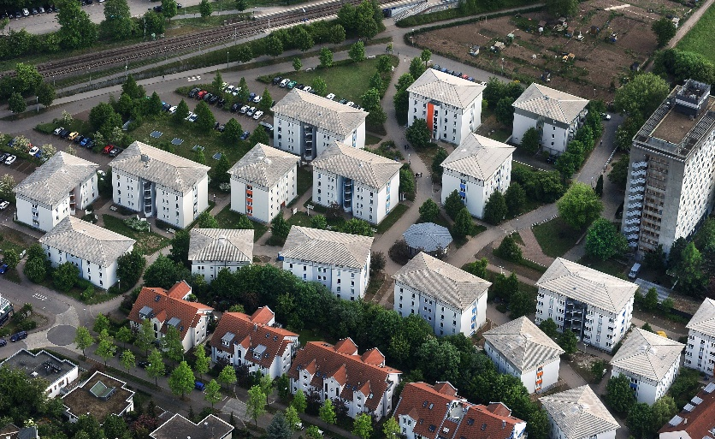
Wohnen - Studentendorf Ludwigsburg
Lage: 3 Gehminuten zur Hochschule; S-Bahn-Haltestelle in nur 2 Min. zu Fuß; Supermarkt, Bank, Post, Apotheke und Ärzte in max. 5 Min. Fußweg
Einzel- oder Doppelzimmer in einem Apartment (Wohngemeinschaft) zusammen mit anderen Studierenden (Frauen und Männer)
Es gibt eine große Küche mit einem Essbereich/Wohnzimmer
Bad und Toilette werden mit den Mitbewohner/innen geteilt
Waschmaschinen und Trockner befinden sich im Keller
Alle Zimmer sind mit Bett, Schrank, Tisch und Stuhl ausgestattet
Die Gemeinschaftsräume werden von den Bewohnern gereinigt - kein Reinigungsdienst!
Miete: Einzelzimmer € 1.920 / Doppelzimmer € 1.370 pro Semester, inklusive Strom, Wasser und Heizung (Preise gültig für das Wintersemester 2024/25)
Internet: € 9,50 pro Monat
Bettwäsche und Bettdecke/Kissen können beim Hausmeister gekauft werden (€ 65)
Studentendorf © Studierendenwerk Stuttgart/ Kuhn
Garantierte Unterkunft

Slide 12
Orientierungsprogramm
Hier ist ein Auszug aus dem Orientierungsprogramm eines vergangenen Semesters als Beispiel. Ein ähnliches Programm findet jedes Semester statt.
Was ist Teil des Orientierungsprogramms?
Erledigung aller administrativen Formalitäten:
Immatrikulation an der Universität
Krankenkasse
Eröffnung eines Bankkontos
Anmeldung bei der Ausländerbehörde und der Stadt Ludwigsburg
usw.
Kennenlernen der anderen internationalen Studierenden und Buddies
Erkunden der Universität und ihrer Umgebung
Exkursionen, z.B. zum Residenzschloss Ludwigsburg
...
Das Orientierungsprogramm beginnt immer am 1. April/1. Oktober und geht bis zum Beginn der Vorlesungszeit.
Notes:
Obligatorisch!

Slide 13
Warum sollten Sie sich für die PH für Ihr Auslandssemester entscheiden?
Hochschule und Wohnheim in einer sehr ruhigen Gegend von Ludwigsburg, direkt an einem Park
Die Dozenten heißen Austauschstudenten in ihren Klassen willkommen und stellen sich auf ihre Bedürfnisse ein
Onlinemeetings vor der Ankunft und ein intensives Orientierungsprogramm (Hilfe bei allen administrativen Formalitäten, z. B. Einschreibung, Meldeamt, Aufenthaltsgenehmigung)
Im Herzen Europas: Nur 3 Stunden mit dem Zug nach Paris, 4 Stunden nach Brüssel, 6 Stunden nach Amsterdam; mit dem Auto ist man in 3 Stunden in Zürich und in 5 Stunden in Prag
Buddy-Programme (1:1, sehr engagierte Gemeinschaft)
Workshop zum akademischen Schreiben, Sprachförderzentrum, Sprachtandems usw.
Internationales Kurspaket mit Kursen, die auf Englisch unterrichtet und regelmäßig angeboten werden
(Kostenlose) Deutschkurse mit 4 verschiedenen Niveaus (4 Stunden/Woche, 6 ECTS)
Möglichkeit, praktische Erfahrungen zu sammeln: Praktikum an Schulen (2 Wochen Vollzeit 3 ECTS, 2 Tage pro Woche während der gesamten Vorlesungszeit 10 ETCS)
Garantierte Unterkunft im Studierendenwohnheim neben der Universität für alle Austauschstudierende
Studierende können aus dem gesamten Vorlesungsverzeichnis wählen und sind nicht auf einen bestimmten Fachbereich beschränkt.
Nur 15 Minuten mit dem Zug von Ludwigsburg nach Stuttgart, der Hauptstadt von Baden-Württemberg
Ludwigsburg ist eine sehr malerische Barockstadt mit einem prächtigen Schloss und einem schönen Marktplatz, auf dem der berühmte Weihnachtsmarkt stattfindet
STANDORT
Weihnachtsmarkt, © T&E, Stollenberg
KURSE
© Google Maps
UNTER-
STÜTZUNG
Universität, Studierendenwohnheim und Bahnhof sind alle innerhalb von 5 Gehminuten erreichbar

Slide 14
Warum sollten Sie sich für die PH für Ihr Auslandssemester entscheiden?
Was unsere Austauschstudierenden denken:
Was Studierende mögen:
Schnelle Integration, einfaches Kennenlernen anderer Studierender durch Buddy-Programm, Sprachtandems, Sportaktivitäten, interaktive Kurse, Wohngemeinschaften im Studierendenwohnheim
Gute Betreuung / einfache Organisation des Aufenthaltes
Gute Lage, um Deutschland / Europa zu erkunden
Gutes Kursangebot in verschiedenen Fachbereichen

Slide 15
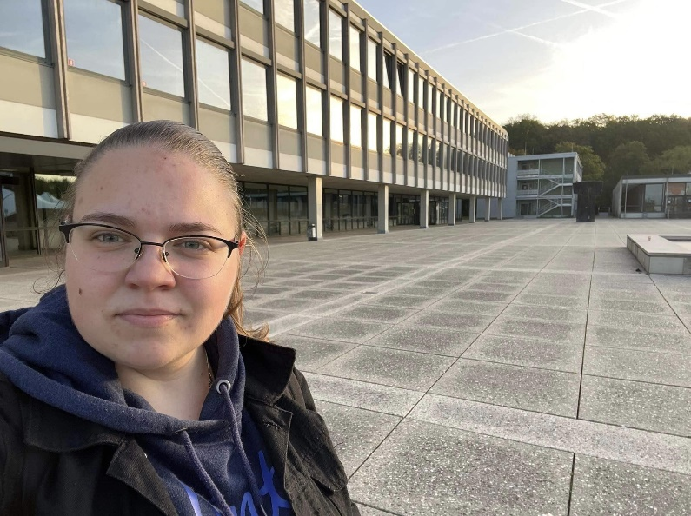
Warum sollten Sie sich für die PH für Ihr Auslandssemester entscheiden?
Natürlich können Sie hier Ihre eigenen Erfahrungen einfügen
Was unsere Austauschstudierenden sagen:
Als einer der bemerkenswerten Unterschiede zwischen meiner Heimathochschule und der Pädagogischen Hochschule Ludwigsburg war die Kurswahl, während der es uns ermöglicht wurde, sowohl die Veranstaltungen an der Abteilung Deutsche Sprache und Literatur als auch die Veranstaltungen an verschiedenen Abteilungen zu besuchen... Ich nutzte auch die Gelegenheit, nicht nur die notwendigen Kurse, sondern auch die Kurse, die mich persönlich interessieren, auszuwählen. Während des ganzen Aufenthaltes war ich von der Hilfsbereitschaft und Freundlichkeit der Dozierenden an der Pädagogischen Hochschule Ludwigsburg erstaunt und überrascht. Die Kreativität erreicht ihren Höhepunkt, nämlich in Bezug auf innovative und ideenreiche Unterrichtsansätze und Hausaufgaben. Studierende haben die Möglichkeit, sich mit Aufgaben wie Podcast-Produktion, Wikipedia-Erstellung, Theaterkritik sowie Film- und Aufführungsanalyse zu beschäftigen.
Kristina Perić, Universität von Kragujevac, Serbien
Weitere Erfahrungsberichte finden Sie unter https://www.ph-ludwigsburg.de/international/incomings/warum-phl

Slide 16
Akademischer Kalender und Nominierungs-/Bewerbungsfristen
 | Semesterdauer | Nominierungsfristen | Bewerbungsfristen
Wintersemester | 1. Oktober - 31. März | 1. Mai | 15. Mai
Sommersemester | 1. April - 30. September | 1. Dezember | 15. Dezember
Sommersemester 2025
Vorlesungszeitraum: 7. April 2025 - 25. Juli 2025
Prüfungswochen: 28. Juli 2025 - 8. August 2025
Wintersemester 2025/26
Vorlesungszeitraum: 13. Oktober 2025 - 30. Januar 2026
Prüfungswochen: 2. Februar 2026 - 13. Februar 2026

Slide 17
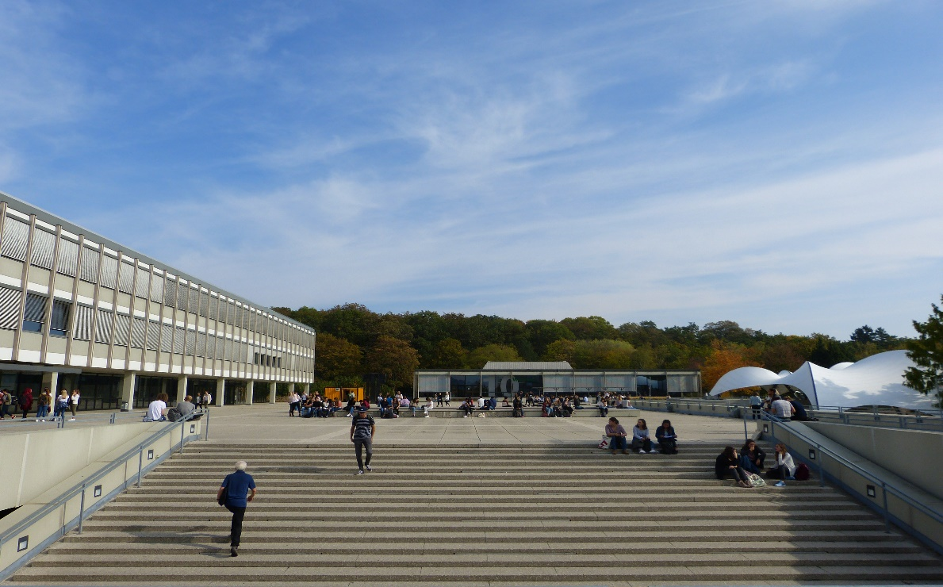
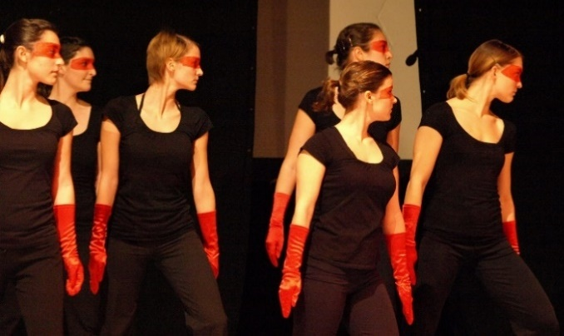
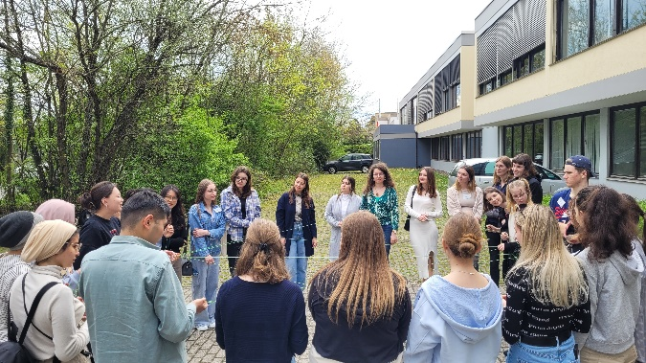
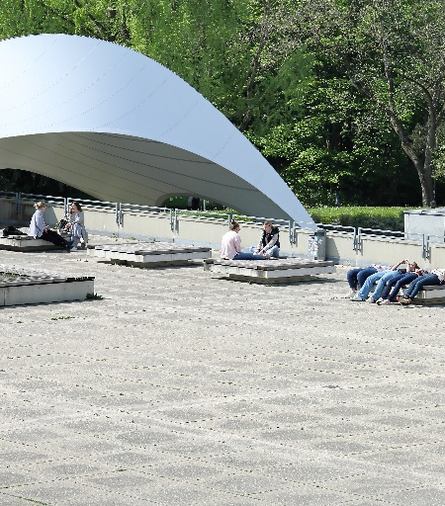
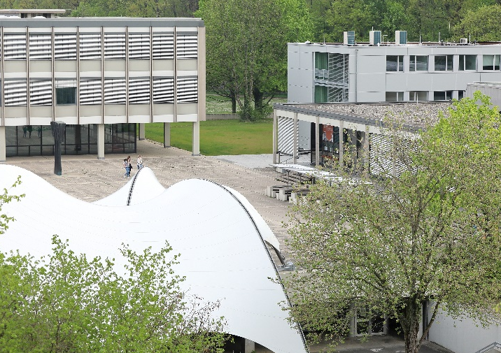
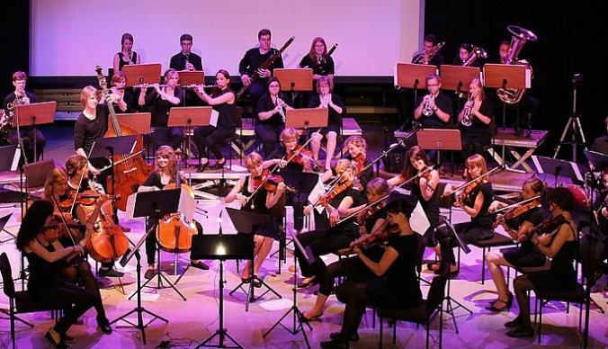
Campus-Leben

Slide 18
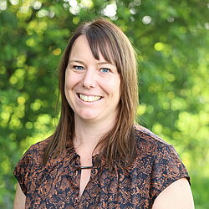
Haben Sie noch Fragen?
Sie können mich jederzeit fragen oder wenden Sie sich direkt an das PH Incoming Team
Ihr Name
E-Mail-Adresse
PH Ludwigsburg Team Studierendenmobilität Incoming
E-Mail: incomings@ph-ludwigsburg.de
Denise Wintrich,
Koordinatorin Incoming-
Studierende an der PH
Ludwigsburg
Weitere Informationen:
https://www.ph-ludwigsburg.de/international/incomings/

Slide 19
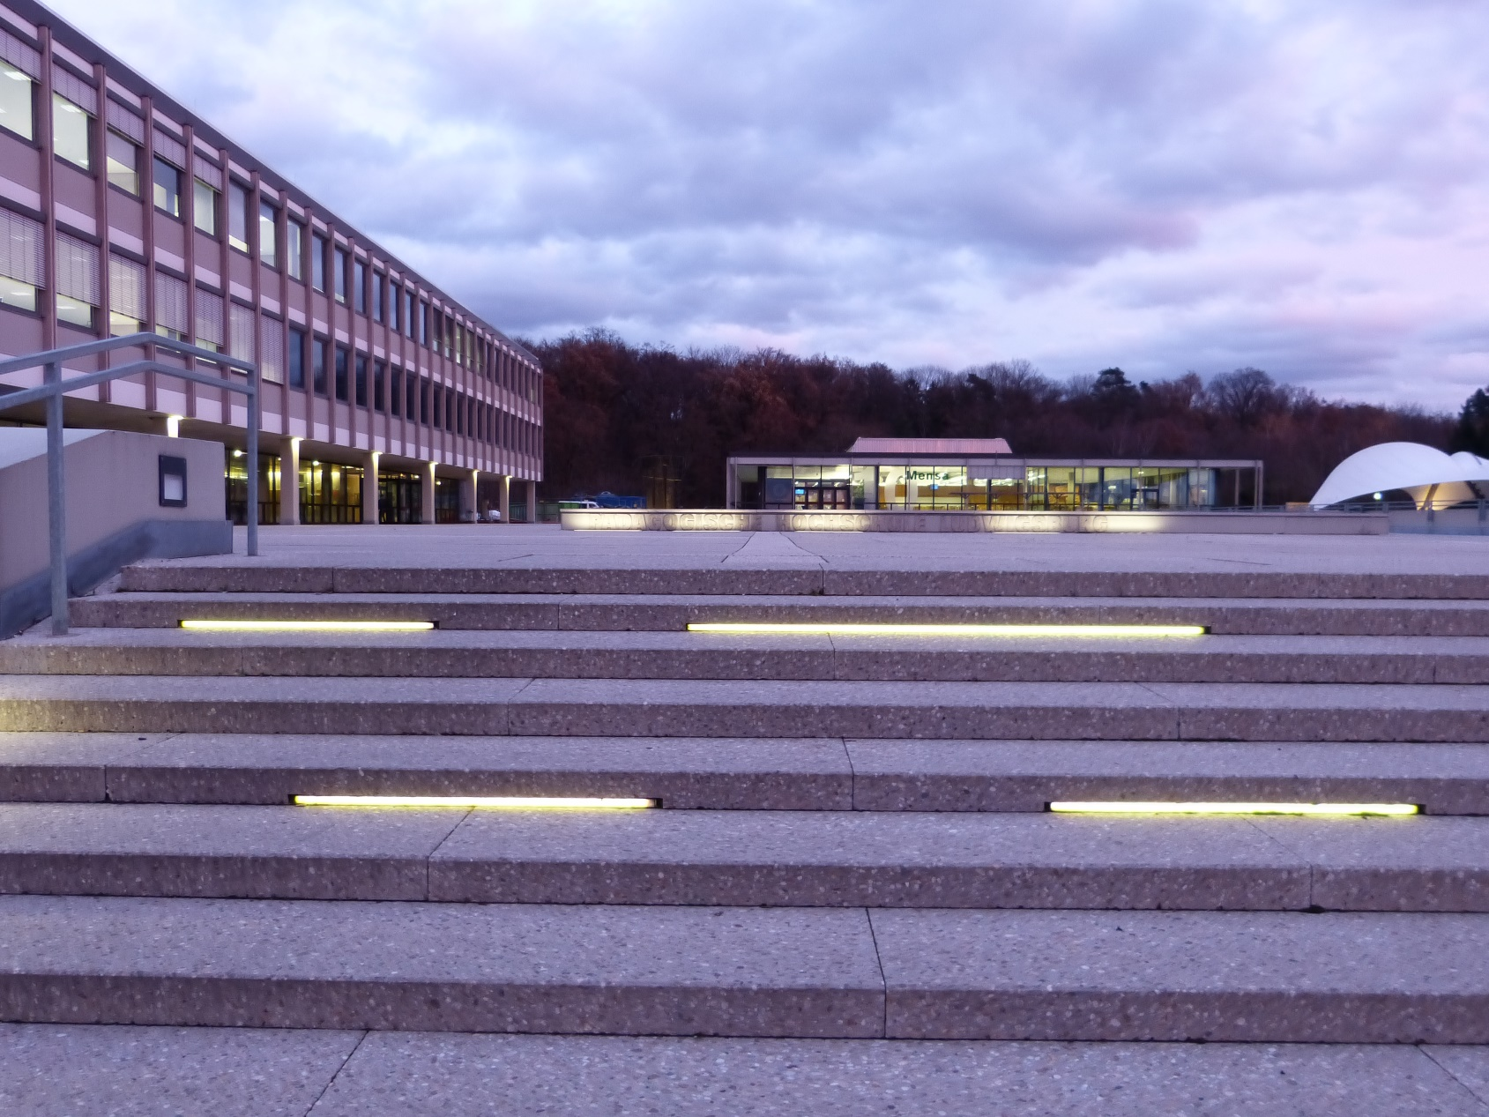
Vielen Dank für Ihre Aufmerksamkeit!

